Slide 1
중간 발표
팀 명 : 앙까라
과 목 : 프로젝트(캡스톤 디자인)
담당교수님 : 성락운 교수님
날 짜 : 2024-05-10
ⓒSaebyeol Yu. Saebyeol’s PowerPoint

Slide 2
목차
01
프로젝트 소개
02
계획 변경
03
중간 결과 물
04
문제 및 해결
05
이후 계획
06
피드백 및 느낀점

Slide 3
Part 1,
프로젝트 소개
사이트 이름 : 앙까라
주제 : 유튜브 랭킹 및 정보 플랫폼
설명 : 유튜브 동영상 및 뉴스 관련 다양한 정보와 커뮤니티를 제공하는 사이트

Slide 4
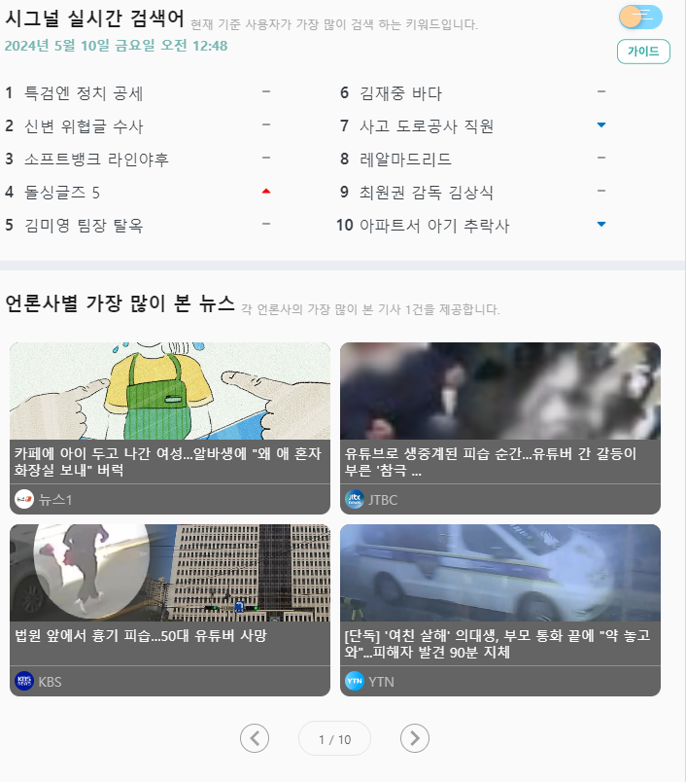
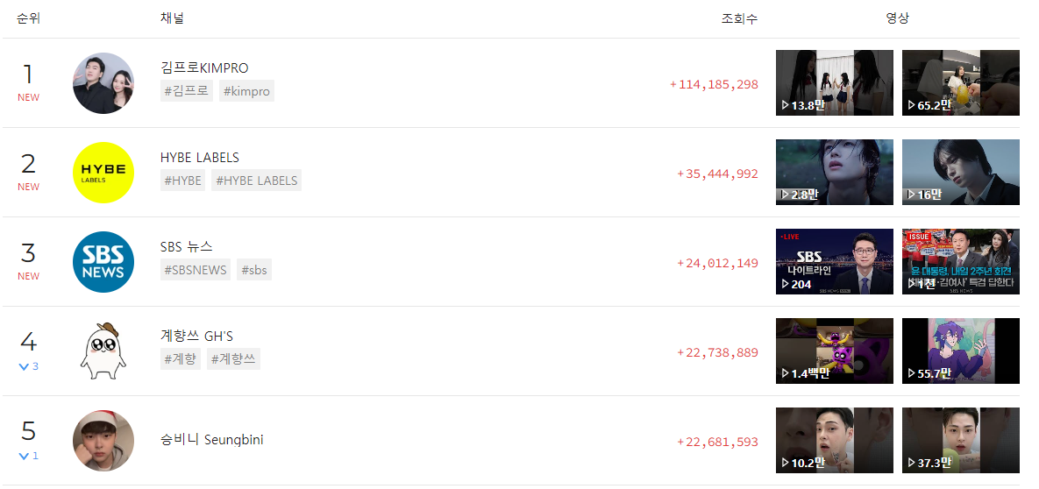
Part 1,
프로젝트 소개
시그널
플레이 보드

Slide 5
Part 2,
계획 변경
6주차: 04/26~05/02 - API 개발( 백엔드 개발 )
7주차: 05/03~05/09 - API 개발( 백엔드 개발 )
8주차: 05/10~05/16 - 프론트엔드 개발
9주차: 05/17~05/23 - 프론트엔드 개발
10주차: 05/24~05/30 - 통합 테스트 및 디버깅
11주차: 05/31~06/06 - 오류 수정
6주차: 04/26~05/02 – 프론트, 백엔드개발
7주차: 05/03~05/09 – 프론트, 백엔드개발
8주차: 05/10~05/16 – 프론트, 백엔드개발
9주차: 05/17~05/23 – 프론트, 백엔드개발
10주차: 05/24~05/30 - 통합 테스트 및 디버깅
11주차: 05/31~06/06 – 배포

Slide 6
Part 3,
중간 결과물
기초적인 웹페이지, 백엔드, 데이터수집코드

Slide 7
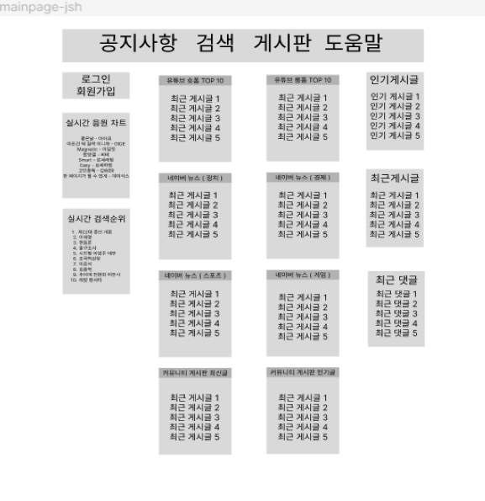
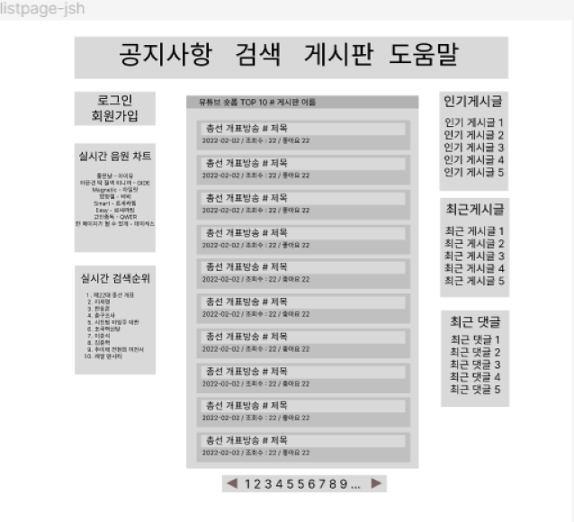
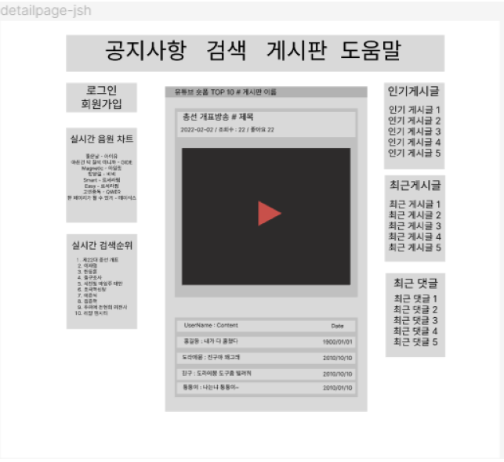
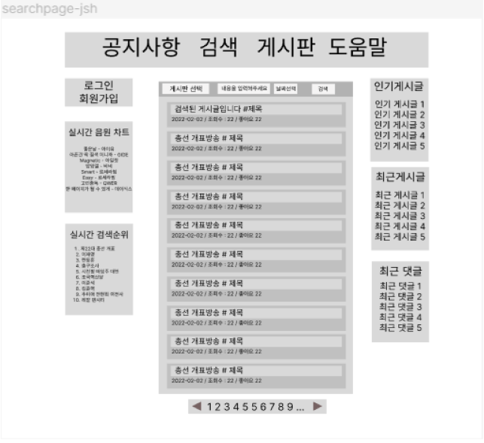
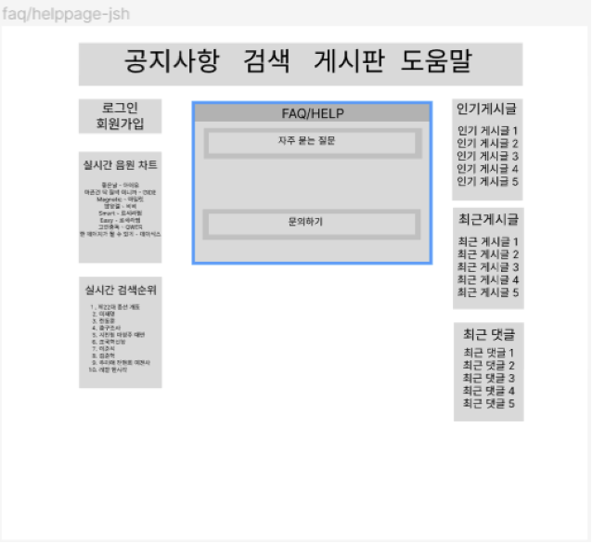
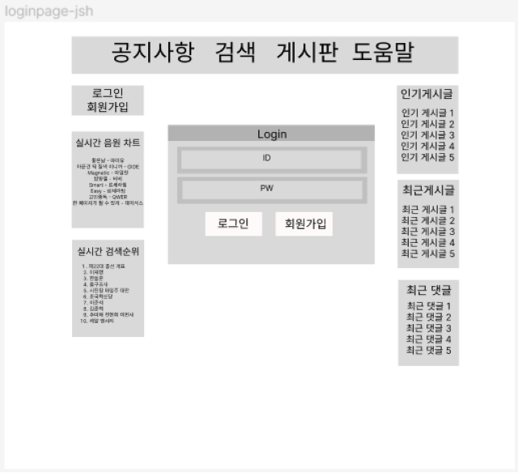
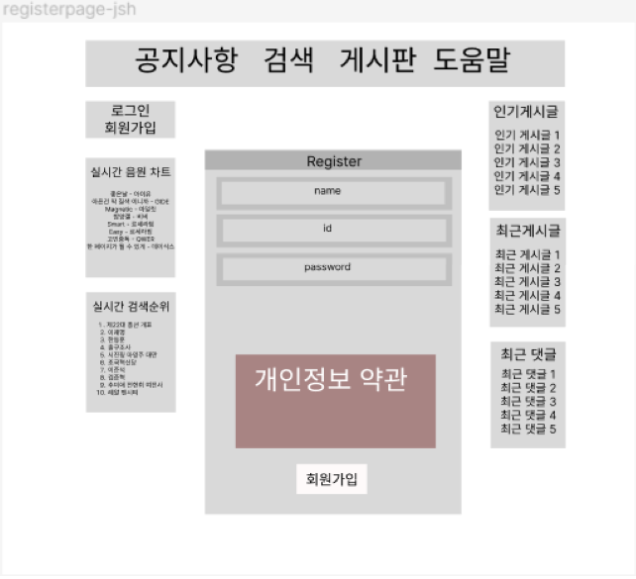
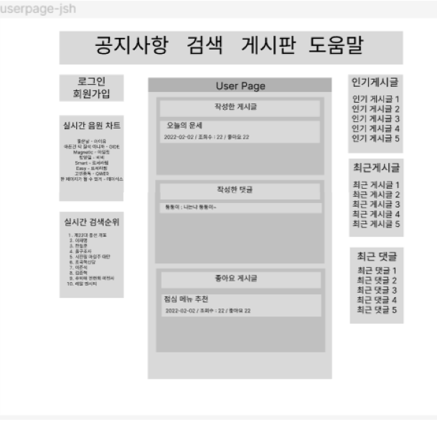
Part 3,
중간 결과물

Slide 8
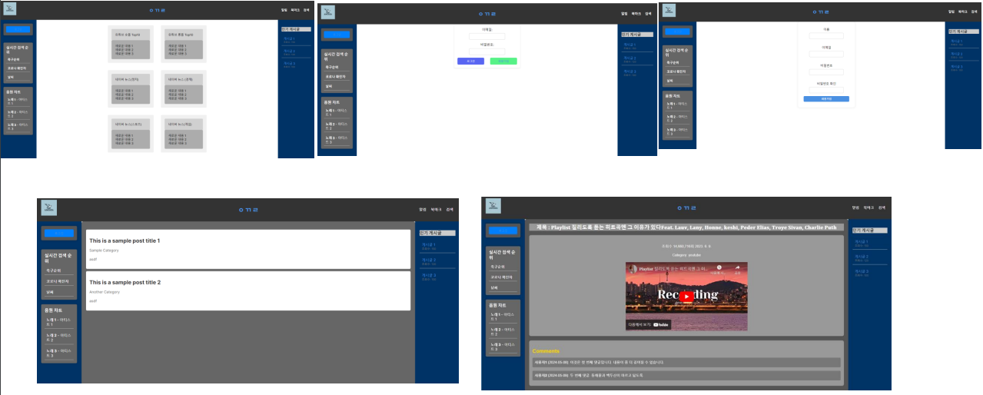
Part 3,
중간 결과물

Slide 9
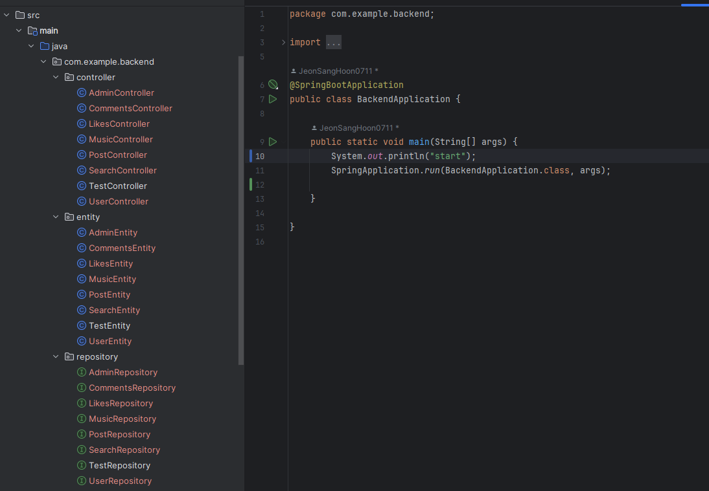
Part 3,
중간 결과물

Slide 10
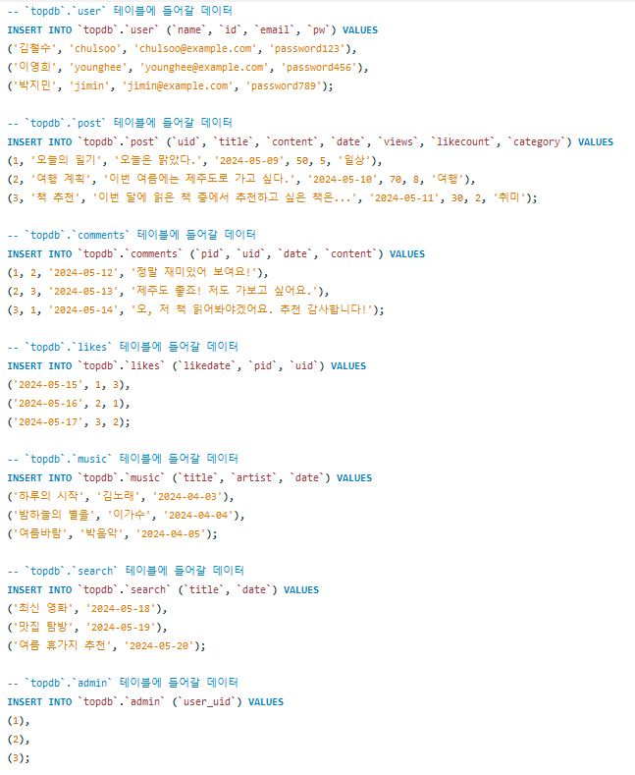
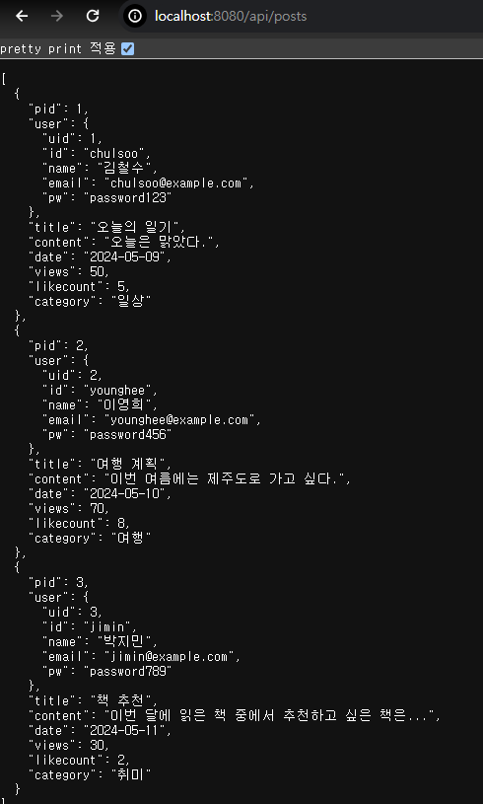
Part 3,
중간 결과물
더미데이터
호출 결과

Slide 11
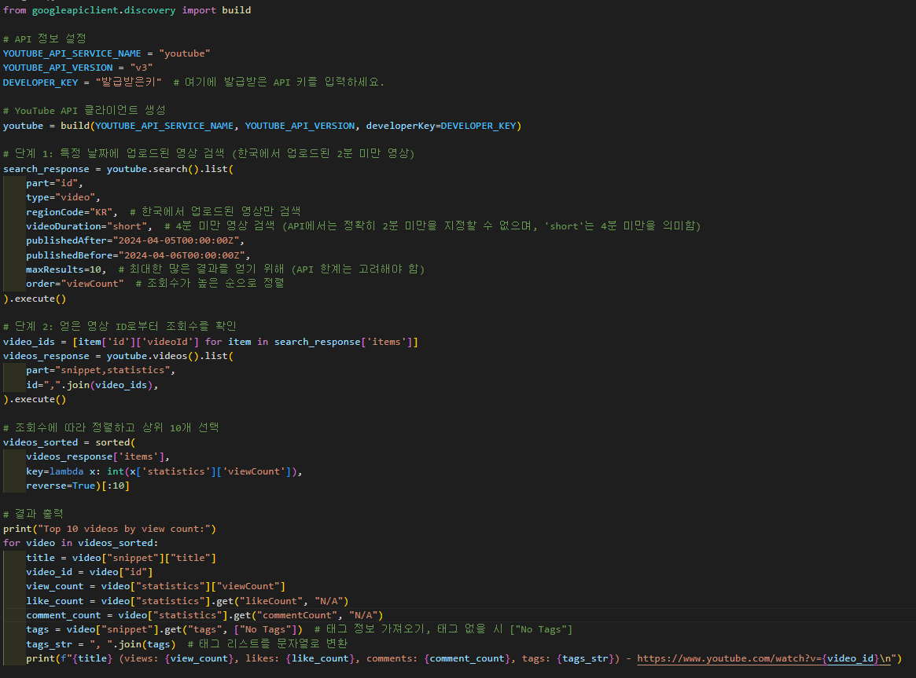
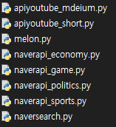
Part 3,
중간 결과물
데이터 수집 코드

Slide 12
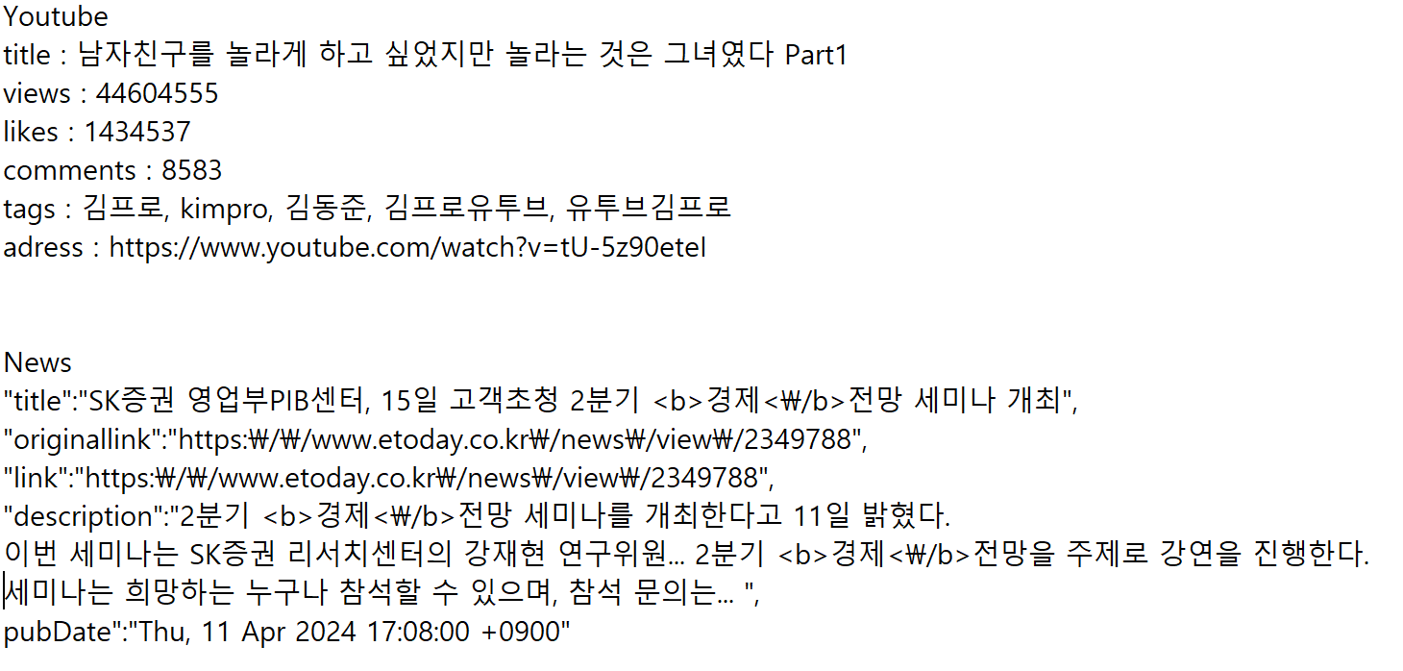
Part 3,
중간 결과물
수집한 데이터

Slide 13
Part 4,
문제 및 해결
Cors 문제
개발 환경과 실제 데이터베이스 환경 간의 대소문자 구분 차이

Slide 14
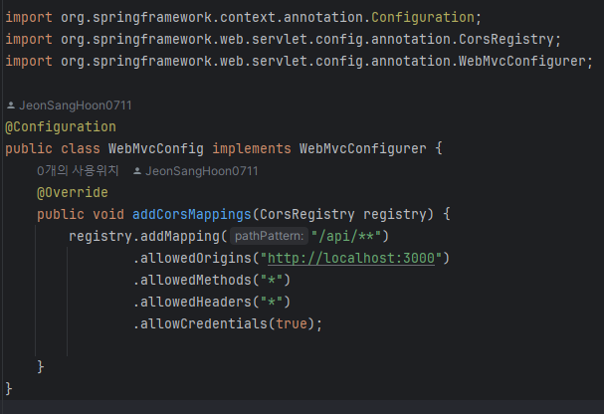
Part 4,
문제 및 해결
Cors 문제

Slide 15
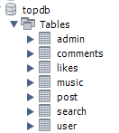

Part 4,
문제 및 해결
개발 환경과 실제 데이터베이스 환경 간의 대소문자 구분 차이
Admin
Comments
Likes
Music
Post
Search
User

Slide 16
Part 4,
문제 및 해결
Admin
Comments
Likes
Music
Post
Search
User

Slide 17
Part 5,
이후 계획
현재까지의 계획
이후 계획
8주차: 05/10~05/16 - 프론트,백엔드 개발
9주차: 05/17~05/23 - 프론트,백엔드 개발
10주차: 05/24~05/30 - 통합 테스트 및 디버깅
11주차: 05/31~06/06 - 배포
1주차: 03/22~03/28 - 개발환경 구성
2주차: 03/29~04/04 - 웹사이트 디자인
3주차: 04/05~04/11 - DB 모델링 구성
4주차: 04/12~04/18 - 중간고사 준비
5주차: 04/19~04/25 – 중간고사
6주차: 04/26~05/02 - 프론트,백엔드 개발
7주차: 05/03~05/09 – 프론트,백엔드 개발

Slide 18
Part 4,
이후 계획
이후 계획
8주차 : 사용자 페이지 구현
8주차 : 도움말 페이지 구현
8주차 : 공지사항 페이지 구현
8주차 : 검색 페이지 구현
8,9주차 : 데이터 수집코드를 스케쥴러 사용하여 자동화
8,9주차 : 데이터 수집 코드와 데이터베이스 연동
8,9주차 : 데이터베이스에 실제 데이터 삽입
8,9주차 : 로그인이나 기타 CRUD기능 백엔드 로직 구현
8,9주차 : 백엔드와 프론트의 API 연동
10주차 : 통합 테스트 및 디버깅
11주차 : 배포

Slide 19
Part 6,
피드백 및 느낀점
작은 오류들이 너무 많다
혼자 작업하는 것이 아니기 때문에 타인의 코드와 자신이 작성한 코드로 인한 오류 발생이 많다
팀원과 더 많은 소통이 필요한 것 같다
디자인 구현에 어려움이 있다
디자인 구현 과정에서 개개인의 시각 차이로 인한 의견 충돌이 발생한다.
자신의 의견에 대한 명확한 생각과 이유를 제안 해야 할것 같다

Slide 20
Part 7,
출처
https://gemini.google.com/
https://wrtn.ai/
https://www.signal.bz/
https://playboard.co/
https://youtu.be/x6i3_LfeTjY

Slide 21
감사합니다

